Slide 1
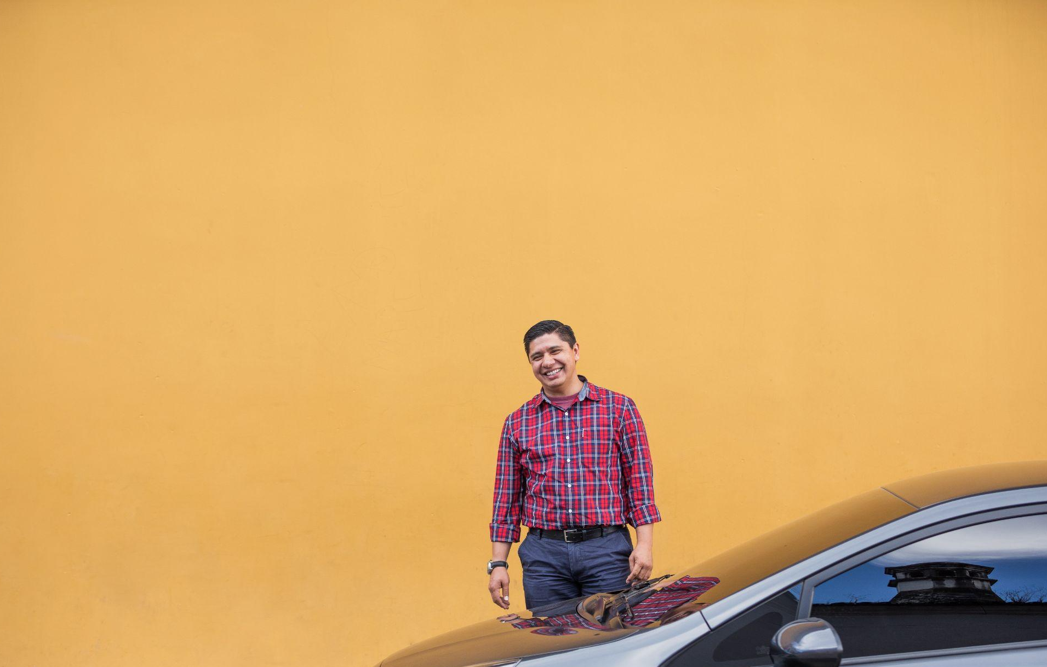

Twój przewodnik po przejazdach z Uber w Polsce
Osiągaj przychód kiedy chcesz
Niniejszy przewodnik stanowi jedynie materiał informacyjny Uber Polska sp. z o.o. Celem tej komunikacji nie jest udzielanie jakichkolwiek porad prawnych, podatkowych lub finansowych. Firma Uber Polska sp. z o.o. nie będzie odpowiedzialna za jakiekolwiek działania partnerów / kierowców podjęte na podstawie tego materiału. Wskazujemy, że zarówno osoby fizyczne jak i podmioty handlowe są wyłącznie odpowiedzialne za własne prawne / podatkowe / finansowe decyzje

Slide 2
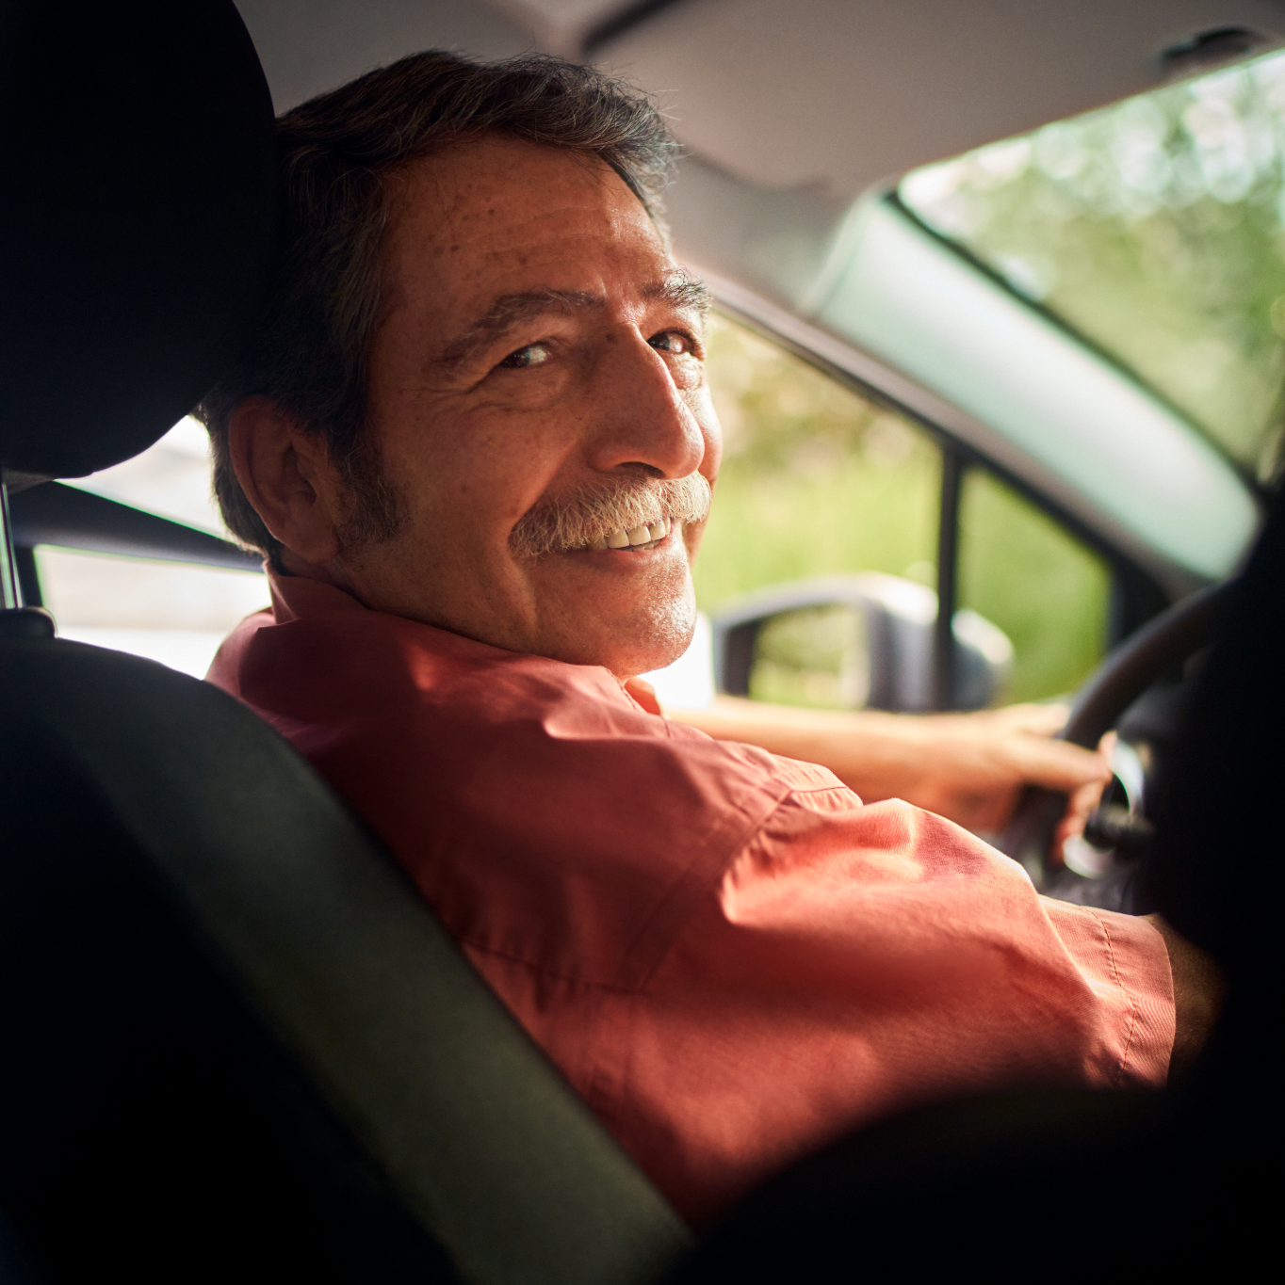
| Witamy w aplikacji Uber Driver
Miło nam, że zainteresowałeś/łaś się wykonywaniem przejazdów z Uber! Chętnie pomożemy Ci na Twojej drodze.
Aby zacząć, sprawdź, czy spełniasz poniższe wymagania.
Podstawy
Czy spełniasz te minimalne wymagania dla platformy Uber? W takim razie najprawdopodobniej możesz zacząć, gdy tylko będziesz mieć odpowiednie dokumenty!
18 lat lub więcej
Polskie prawo jazdy
Dowód osobisty/paszport/zezwolenie na pobyt (z informacją „Dostęp do rynku pracy”)
Zaświadczenie o niekaralności
Ważne badania psychologiczne i lekarskie
Identyfikator taxi (jeśli dotyczy)

Slide 3
| Jak chcesz zacząć jeździć z Uber?
Jeśli posiadasz już wszystkie niezbędne dokumenty, minie zaledwie kilka dni, zanim będziesz aktywny na platformie Uber >> Przejdź do strony 18 tutaj
Zacznij z podpiętym partnerem flotowym
Zalety:
Wymagane tylko dokumenty osobiste
Możesz wynająć bądź korzystać z własnego
Opcje rozliczania za pośrednictwem partnera flotowego (np. wynagrodzenie lub stała opłata)
Czego potrzebujesz?
Partner flotowy z licencją taxi oraz wypisem na pojazd
Polskie prawo jazdy
Dowód osobisty/paszport/zezwolenie na pobyt (z informacją „Dostęp do rynku pracy”)
Zaświadczenie o niekaralności
Начните как независимый водитель
Преимущества:
Выбирайте, когда и где вы хотите ездить
Вождение собственного автомобиля
Комиссия только за выполненные поездки
Что вам необходимо?
Документ, удостоверяющий личность (с информацией "Доступ к рынку труда")
Водительское удостоверение со стажем не менее одного года (с 17 июня мы принимаем только польские водительские удостоверения)
Справка об отсутствии судимости
Лицензия такси и собственная компания
Выписка из KRS/CEIDG и выписка с банковского счета
Собственный автомобиль
Zacznij jako partner flotowy
Zalety:
Posiadanie własnej floty pojazdów
Prowizja od wykonanych przejazdów i samodzielne ustalanie płatności z kierowcami
Czego potrzebujesz?
Licencja taxi i własna firma
Własny pojazd(y)
Wpis do KRS/CEIDG i wyciąg z banku
Dokument tożsamości (z informacją „Dostęp do rynku pracy”)
Polskie prawo jazdy (w przypadku chęci jazdy jako kierowca)
Zaświadczenie o niekaralności (w przypadku chęci jazdy jako kierowca)
Zacznij jako niezależny kierowca
Zalety:
Wybierz, kiedy i gdzie chcesz jeździć
Jazda własnym samochodem
Prowizja tylko od zrealizowanych przejazdów
Czego potrzebujesz?
Licencja taxi i własna firma
Wpis do KRS/CEIDG i wyciąg z banku
Własny pojazd
Dokument tożsamości(z informacją „Dostęp do rynku pracy”)
Polskie prawo jazdy
Zaświadczenie o niekaralnoścI

Slide 4

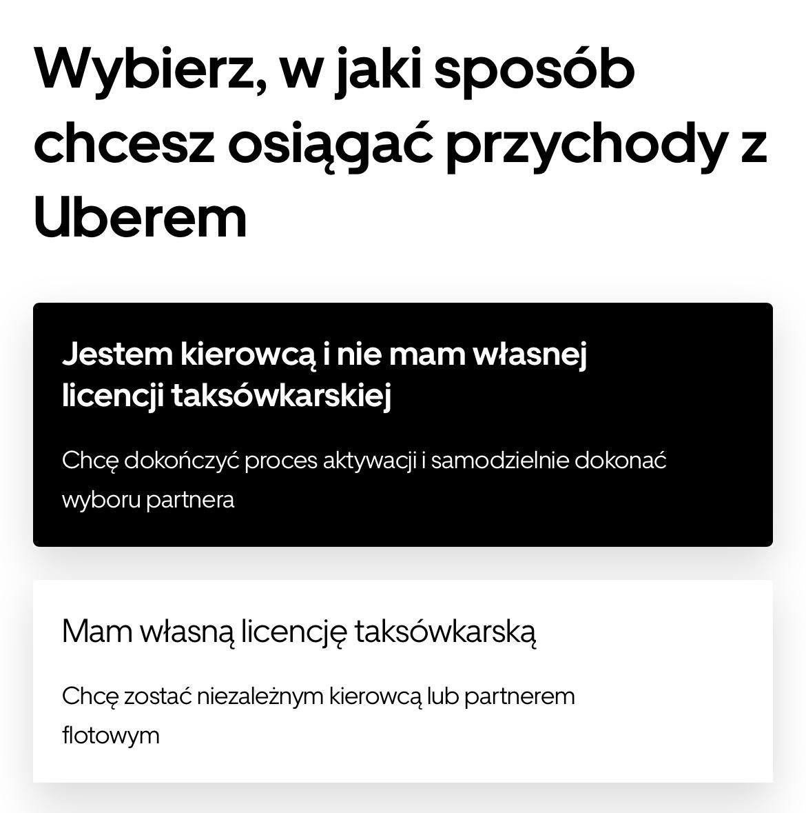
Jazda z podpiętym partnerem flotowym
| Jazda z podpiętym partnerem flotowym
Lista kontrolna
Krok 1 - Zarejestruj się
Pobierz aplikację Uber Driver
Zarejestruj się przez aplikację Uber Driver
Krok 2 - Dokumenty
Dokument tożsamości
Polskie prawo jazdy
Zaświadczenie o niekaralności
Badanie lekarskie i psychologiczne
Krok 3 - Znajdź partnera flotowego
Znajdź partnera flotowego z pojazdem
Krok 4 - Osobista weryfikacja kierowcy (DIPV)
Umów się na spotkanie w biurze DIPV w celu osobistej weryfikacji.
Przynieś ze sobą fizyczne dokumenty
Krok 5 - Prześlij pozostałe dokumenty i podepnij się do partnera flotowego
Prześlij swoje dokumenty
Podepnij się z partnerem flotowym
Partnerzy flotowi to właściciele firm, którzy po zarejestrowaniu się jako partner Uber mogą udostępniać swoją flotę wielu innym kierowcom. Są oni właścicielami licencji taxi i pojazdów, z których możesz korzystać, a Ty ustalasz warunki ze swoim partnerem flotowym, w tym sposób wynagradzania (np. pensja, prowizja, wynajem pojazdu).
W tym przewodniku pomożemy Ci zacząć. Skorzystaj z listy kontrolnej po prawej stronie, aby sprawdzić, czy wykonałeś/aś wszystkie kroki!
Krok 1 - Zarejestruj się w Uber
Jeśli jeszcze tego nie zrobiłeś/aś - pobierz aplikację Uber Driver na swój telefon lub stwórz konto na komputerze
Wybierz "Jestem kierowcą i nie mam własnej licencji taksówkarskiej" i zacznij przesyłać dokumenty!

Slide 5
Jazda z podpiętym partnerem flotowym
I Krok 2 - Przygotuj dokumenty
Czas przesłać wszystkie niezbędne dokumenty, aby zostać aktywnym kierowcą/kierowczynią w ramach partnera flotowego w Polsce. Potrzebne będą następujące dokumenty:
- Dokument tożsamości/paszport/zezwolenie na pobyt (z informacją „Dostęp do rynku pracy”)
- Polskie prawo jazdy
Na tym blogu znajdziesz informacje o tym, jak zmienić prawo jazdy
- Zaświadczenie o niekaralności (wydane nie wcześniej niż 30 dni przed wizytą w celu weryfikacji)
- Badania lekarskie i psychologiczne
I Krok 3 - Znajdź partnera flotowego
Aby móc jeździć za pośrednictwem platformy Uber, potrzebujesz partnera flotowego z ważną licencją taxi.
Znajdź partnera flotowego
Być może znasz już partnera flotowego, do którego chcesz dołączyć. A może jeszcze nie? Pod tym linkiem znajdziesz przegląd partnerów flotowych, którzy zgłosili do Uber, że nadal poszukują nowych kierowców
Uwaga: dopiero po przesłaniu wszystkich dokumentów i zakończeniu weryfikacji osobistej możesz połączyć swoje konto z partnerem flotowym (patrz krok 5).
I Krok 4 - Osobista weryfikacja kierowcy/kierowczyni
Wszystkie powyższe kroki zrobione? Czas na osobistą weryfikację.
Zarezerwuj spotkanie za pośrednictwem aplikacji lub strony internetowej i udaj się do biura weryfikacji z dokumentem tożsamości, prawem jazdy i zaświadczeniem o niekaralności (wydanym nie wcześniej niż 30 dni przed wizytą weryfikacyjną).
Podczas weryfikacji nasi agenci zrobią ci zdjęcie profilowe na specjalnym tle Uber.
Po pomyślnej weryfikacji możesz przejść do kroku 5.
Nie działa? Skontaktuj się z działem pomocy,

Slide 6
Jazda z podpiętym partnerem flotowym
Już prawie... ostatnie kroki
I Krok 5 - Prześlij swoje dokumenty i podepnij się do partnera flotowego
Jeśli jeszcze tego nie zrobiłeś/łaś nadszedł czas, aby przesłać dokumenty za pośrednictwem swojego konta w aplikacji Uber Driver lub na komputerze. W aplikacji Uber Driver znajdziesz listę swoich dokumentów wraz z instrukcjami, jak je przesłać.
Jeśli jeszcze tego nie zrobiłeś/łaś, prześlij następujące dokumenty, aby uzupełnić swój profil:
Dowód osobisty/paszport/zezwolenie na pobyt (z informacją „Dostęp do rynku pracy”)
Polskie prawo jazdy
Na tym blogu znajdziesz informacje o tym, jak zmienić prawo jazdy
Zaświadczenie o niekaralności
Badanie lekarskie
Badanie psychologiczne
Ukończ szkolenie z korzystania z aplikacji aby dokładnie wiedzieć, jak działa aplikacja Uber Driver.
Połącz swoje konto z partnerem flotowym
Podaj swój adres e-mail i numer telefonu swojemu partnerowi flotowemu.
Twój partner flotowy wyśle ci zaproszenie do floty przez swój portal Supplier.
Potwierdź podłączenie przez aplikację dla kierowców Uber Driver.
Wszystko gotowe? Podpięty/a do partnera flotowego?
Uwaga: pełne sprawdzenie konta i aktywacja zajmuje maksymalnie 48 godzin, zanim będzie można rozpocząć wykonywanie przejazdów.
I Krok 6 - Wykonaj swój pierwszy przejazd
Jeśli wszystko zostało prawidłowo dodane i zaakceptowane, konto zostanie automatycznie aktywowane.
TAK! Witamy w aplikacji Uber Driver - nie możemy się doczekać, aby zobaczyć Cię na drodze! 🚗
Nie działa? Skontaktuj się z działem pomocy,

Slide 7
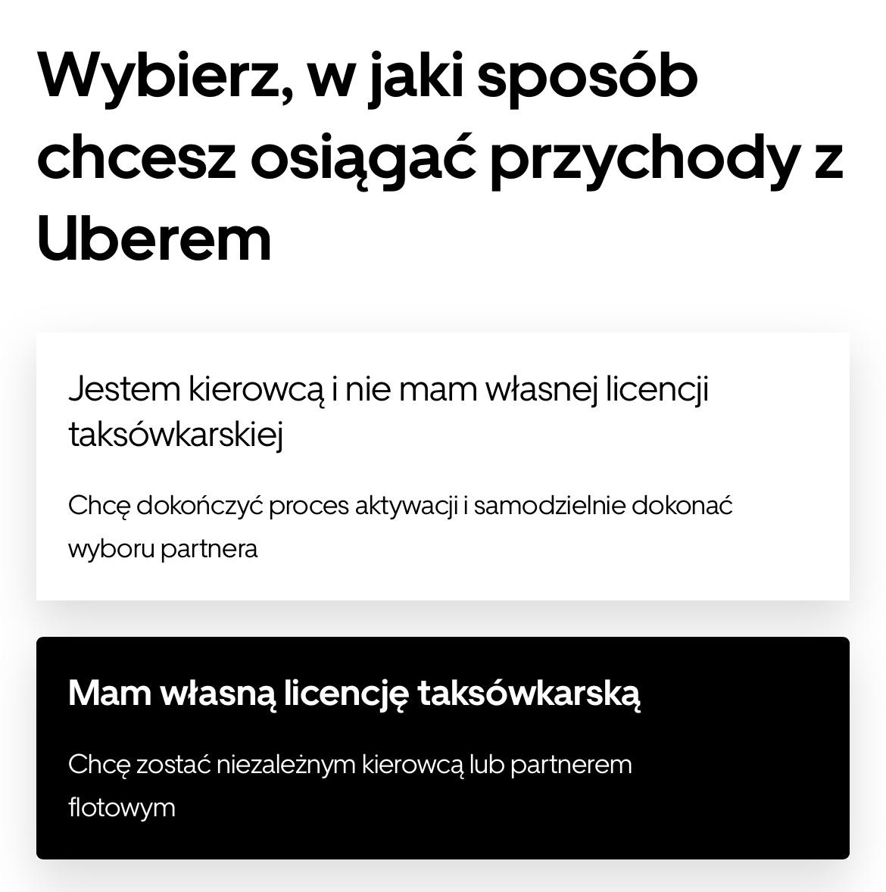
| Zacznij jako niezależny kierowca/kierowczyni
Rozpocznij pracę jako niezależny/a kierowca/kierowczyni
Lista kontrolna
Krok 1 - Zarejestruj się
Pobierz aplikację Uber Driver
Zarejestruj się przez aplikację Uber Driver
Krok 2 - Dokumenty
Dokument tożsamości
Polskie prawo jazdy
Zaświadczenie o niekaralności
Badanie lekarskie i psychologiczne
Wpis do(CEIDG/KRS)
Licencja taxi od twojej firmy
Wyciąg z banku
Krok 3 - Pojazdy
Organizowanie pojazdu
Załatwienie ubezpieczenia dla pojazdu
Załatwienie wypisu z licencji taxi dla pojazdu
Przygotuj zdjęcie samochodu ze wszystkimi niezbędnymi znakami taxi (zgodnie z lokalnym prawem dotyczącym taksówek).
Krok 4 - Osobista weryfikacja kierowcy (DIPV)
Umów się na spotkanie w biurze DIPV w celu osobistej weryfikacji.
Przynieś ze sobą dokumenty
Krok 5 - Prześlij pozostałe dokumenty i informacje za pomocą aplikacji Uber.
W tym przewodniku pomożemy Ci zacząć. Skorzystaj z listy kontrolnej po prawej stronie, aby sprawdzić, czy wykonałeś/łaś wszystkie kroki!
I Krok 1 - Zarejestruj się w Uber
Jeśli jeszcze tego nie zrobiłeś/łaś - pobierz aplikację Uber Driver na swój telefon lub stwórz konto na komputerze
Wybierz "Mam własną licencję taksówkarską" i zacznij przesyłać dokumenty!

Slide 8
Rozpocznij pracę jako niezależny/a kierowca/kierowczyni
I Krok 2 - Złóż wniosek o dokumenty
Oprócz dokumentów osobistych, dowodu osobistego, prawa jazdy i zaświadczenia o niekaralności, będziesz potrzebować jeszcze kilku innych dokumentów. Aby rozpocząć działalność jako niezależny/a kierowca/kierowczyni w Polsce, musisz uzyskać niezbędne dodatkowe dokumenty. Należy posiadać własną firmę i licencję taxi.
Uwaga: Zalecamy, aby ubiegać się o różne dokumenty w tym samym czasie, aby móc szybciej ruszyć w drogę!
| Utwórz firmę
1. Aby zostać niezależnym/ą kierowcą/kierowczynią potrzebujesz założenia własnej firmy. Jako Uber pozostawiamy Ci decyzję, jaki rodzaj firmy chcesz utworzyć. Zgodnie z polskim prawem masz do wyboru:
- działalność jednoosobową (CEIDG),
- założenie dowolnej spółki handlowej (KRS)
Uber zaleca skonsultowanie decyzji biznesowej z profesjonalistą, ponieważ Uber nie udziela porad prawnych ani podatkowych.
Podczas rejestracji firmy należy wybrać kod PKD 49.32.Z (działalność taksówek osobowych).
2. Złóż wniosek o licencję taxi dla swojej firmy
Wykonaj kroki opisane na tej stronie
| Złóż wniosek o licencję taxi dla swojej firmy
Wykonaj kolejne kroki:
  posiadaj samochód
  wykonaj badania lekarskie i psychologiczne
  uzyskaj zaświadczenie o niekaralności
  wyposaż samochód w niezbędne elementy taxi
  udaj się do dowolnej okręgowej stacji kontroli pojazdów w celu sprawdzenia samochodu pod kątem taxi
  uzyskaj pieczątkę taxi w dowodzie rejestracyjnym samochodu w urzędzie rejestracji pojazdów
Złóż wniosek o licencję taxi dla swojej firmy w urzędzie miejskim - więcej informacji tutaj.
Poczekaj na licencję taxi dla swojej firmy. Uwaga: Proces ten może potrwać do 2-4 tygodni.
Uzyskaj licencję taxi
Czy otrzymałeś/aś wszystkie powyższe dokumenty?
Nie działa? Skontaktuj się z działem pomocy,

Slide 9
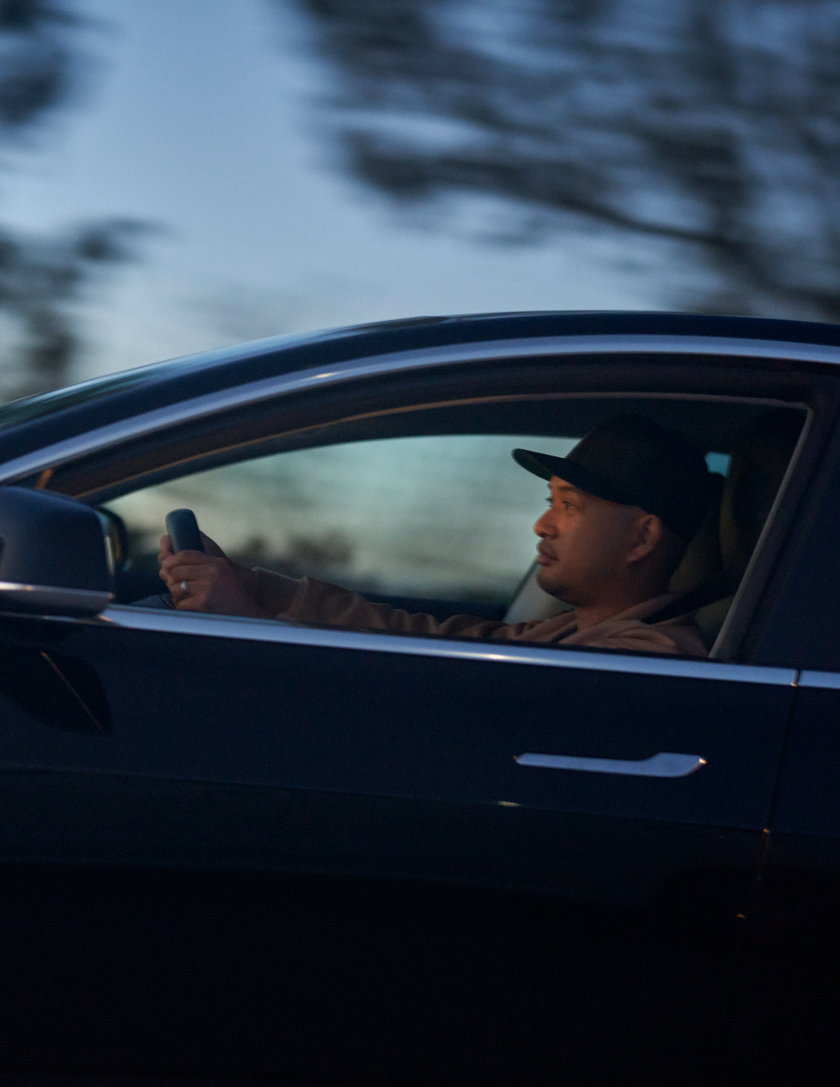
Rozpocznij pracę jako niezależny/a kierowca/kierowczyni
I Krok 3 - Zorganizuj pojazd
Którym pojazdem odbędziesz swój pierwszy przejazd z aplikacją Uber? Sprawdź, jakie kolejne kroki musisz wykonać
Znajdź pojazd - tutaj znajdziesz przegląd wymagań dotyczących pojazdów
Kup pojazd
Weź pojazd w leasing - wybierz leasing pełny (leasing operacyjny) lub leasing finansowy, jeśli chcesz mieć pojazd na własność po zakończeniu okresu leasingu.
Wynajmij pojazd
Wyrób polisę ubezpieczeniową
Upewnij się, że Twój pojazd jest odpowiednio ubezpieczony i posiada potwierdzenie tego ubezpieczenia. Leasingujesz pojazd? Sprawdź, czy jest to częścią umowy.
Wyposaż pojazd w oznakowanie taxi i lampę taxi (zgodnie z lokalnymi przepisami dotyczącymi taksówek).
W Polsce każda taksówka musi być wyposażona zgodnie z krajowymi i lokalnymi przepisami dotyczącymi taksówek. Aby uzyskać więcej informacji, możesz skontaktować się z lokalnym oddziałem Urzędu Miasta lub dowiedzieć się więcej tutaj.
Odwiedź stację kontroli pojazdów w celu sprawdzenia stanu technicznego samochodu.
Podczas przeglądu pojazd zostanie sprawdzony pod kątem spełnienia wszystkich wymogów dotyczących taksówek. Jeśli inspekcja przebiegnie pomyślnie, otrzymasz dokument potwierdzający spełnienie wymogów.
Odwiedź urząd zajmujący się rejestracją pojazdów
Odwiedź urząd rejestracji pojazdów z dokumentem potwierdzającym spełnienie wymogów przewozu taksówką, aby otrzymać pieczątkę taxi w dowodzie rejestracyjnym samochodu. Należy pamiętać, że odpowiednim urzędem jest urząd wymieniony w dowodzie rejestracyjnym samochodu.
Nie działa? Skontaktuj się z działem pomocy,

Slide 10
Rozpocznij pracę jako niezależny/a kierowca/kierowczyni
Już prawie... ostatnie kroki
I Krok 4 - Osobista weryfikacja kierowcy/kierowczyni
Ukończyłeś/łaś wszystkie powyższe kroki? Czas na osobistą weryfikację.
Zarezerwuj spotkanie za pośrednictwem aplikacji lub strony internetowej i udaj się do biura weryfikacyjnego z dokumentem tożsamości, prawem jazdy i zaświadczeniem o niekaralności (wydanym nie wcześniej niż 30 dni przed przybyciem na weryfikację).
Podczas weryfikacji nasi agenci zrobią ci zdjęcie profilowe na specjalnym tle Uber!
I Krok 6 - Wykonaj swój pierwszy przejazd
Jeśli wszystko zostało dodane i zaakceptowane, konto zostanie automatycznie aktywowane.
TAK! Witamy w aplikacji Uber Driver - nie możemy się doczekać, aby zobaczyć Cię na drodze! 🚗
I Krok 5 - Prześlij swoje dokumenty
Czy otrzymałeś/aś wymagane dokumenty? Nadszedł czas, aby przesłać je za pośrednictwem aplikacji Uber Driver lub na stronie supplier.uber.com. W aplikacji znajdziesz przegląd swoich dokumentów wraz z instrukcjami, jak je przesłać.
Jeśli jeszcze tego nie zrobiłeś/aś, prześlij następujące dokumenty, aby uzupełnić swój profil:
Zdjęcie profilowe
Dokument tożsamości/paszport/zezwolenie na pobyt (z informacją „Dostęp do rynku pracy”)
Polskie prawo jazdy
Na tym blogu znajdziesz informacje o tym, jak zmienić prawo jazdy
Zaświadczenie o niekaralności
Licencja taxi
Wyciąg z banku
Wpis do(CEIDG/KRS)
Dowód osobisty każdej osoby która ma więcej niż 25% w firmie
Dowód osobisty członka zarządu
Czy wszystko gotowe?
Wprowadź dane do fakturowania w aplikacji Uber Driver lub na stronie supplier.uber.com.
Wpisz dane do bankowości w aplikacji Uber Driver lub na stronie supplier.uber.com.
Uwaga: pełne sprawdzenie konta i aktywacja zajmuje maksymalnie 48 godzin, zanim będzie można rozpocząć wykonywanie przejazdów.
Nie działa? Skontaktuj się z działem pomocy,

Slide 11
| Przegląd terminów i możliwych kosztów
Rozpocznij pracę jako niezależny/a kierowca/kierowczyni
Tydzień 1 & 2
Początkowa kwota inwestycji ~ 222 PLN-920 PLN
Tydzień 3
Początkowa kwota inwestycji ~ 400 PLN +
Miesięczna ~ 100 PLN - 300 PLN
- Za pojazd
Tydzień 4-12
Początkowa kwota inwestycji ~ 0 PLN
Zarejestruj się przez Uber
Rejestracja jednoosobowej działalności 0 PLN / spółki kapitałowej 600 PLN
Wniosek o licencję taxi ~ 200 PLN-320 PLN 2- 4 tygodni
Wniosek o wypis na samochód z licencji taxi 22 PLN - 35,2 PLN
Prześlij swoje dokumenty
Ukończ osobistą weryfikację kierowcy,
Naklejki taxi na samochód i lampa taxi ~300 PLN-400 PLN
Zorganizowanie pojazdu i ubezpieczenia
~ 100 PLN - 300 PLN miesięcznie
Tydzień 4-12
Przejdź do trybu online
🚗🚗🚗
Nie działa? Skontaktuj się z działem pomocy,

Slide 12
| Zacznij jako partner flotowy
Zacznij jako partner flotowy
Lista kontrolna
Krok 1 - Zarejestruj się
Pobierz aplikację Uber Driver
Zarejestruj się przez aplikację Uber Driver
Krok 2 - Dokumenty
Dokument tożsamości
Wypis z (CEIDG/KRS)
Licencja taxi
Wyciąg z banku
Zaświadczenie o niekaralności,Badanie lekarskie i psychologiczne&Polskie prawo jazdy
Uwaga: tylko jeśli chcesz być również kierowcą
Krok 3 - Pojazdy
Organizowanie pojazdu
Załatwienie ubezpieczenia dla pojazdu
Załatwienie wypisu z licencji taxi dla pojazdu
Przygotuj zdjęcie samochodu ze wszystkimi niezbędnymi znakami taxi (zgodnie z lokalnym prawem dotyczącym taksówek).
Krok 4 - Osobista weryfikacja kierowcy jeżeli również będziesz wykonywać przejazdy(DIPV)
Umów się na spotkanie w biurze DIPV w celu osobistej weryfikacji.
Przynieś ze sobą dokumenty
Krok 5 - Prześlij pozostałe dokumenty i informacje za pomocą aplikacji Uber.
Partner floty to właściciel firmy, który po zarejestrowaniu się jako partner Uber, może udostępnić swoją flotę wielu innym kierowcom.
W tym przewodniku pomożemy Ci zacząć. Skorzystaj z listy kontrolnej po prawej stronie, aby sprawdzić, czy udało Ci się wykonać wszystkie kroki!
I Krok 1 - Zarejestruj się w Uber
Jeśli jeszcze tego nie zrobiłeś/łaś - pobierz aplikację Uber Driver na swój telefon lub stwórz konto na komputerze
Wybierz "zarejestruj się, aby jeździć i dostarczać" i zacznij przesyłać dokumenty!

Slide 13
Zacznij jako partner flotowy
I Krok 2 - Złóż wniosek o dokumenty
Oprócz dokumentów osobistych, dowodu osobistego, prawa jazdy i zaświadczenia o niekaralność, będziesz potrzebować jeszcze kilku innych dokumentów. Aby rozpocząć działalność jako samodzielny przedsiębiorca w Polsce, musisz uzyskać niezbędne dodatkowe dokumenty. Należy posiadać własną firmę i uzyskać dla niej licencję taxi.
Uwaga: Zalecamy, aby ubiegać się o różne dokumenty w tym samym czasie, aby szybciej wyruszyć w drogę!
| Utwórz firmę
1. Aby zostać samodzielnym przedsiębiorcą Uber, potrzebujesz założenia własnej firmy. Jako Uber pozostawiamy Ci decyzję, jaki rodzaj firmy chcesz utworzyć. Zgodnie z polskim prawem istnieją dwa rodzaje firm do wyboru:
- działalność jednoosobowa (rejestr CEIDG),
- założenie dowolnej spółki handlowej (KRS)
Uber zaleca skonsultowanie decyzji biznesowej z profesjonalistą, ponieważ Uber nie udziela porad prawnych ani podatkowych.
Podczas rejestracji firmy należy jednak wybrać kod PKD 49.32.Z (działalność taksówek osobowych).
2. Złóż wniosek o licencję taxi dla swojej firmy
Wykonaj kroki opisane na tej stronie
| Złóż wniosek o licencję taxi dla swojej firmy
Wykonaj kolejne kroki:
  posiadaj samochód
  wykonaj badania lekarskie i psychologiczne
  uzyskaj zaświadczenie o niekaralności
  wyposaż samochodu w niezbędne elementy taxi
  udaj się do dowolnej okręgowej stacji kontroli pojazdów w celu sprawdzenia samochodu pod kątem taksówkarskim
  uzyskaj pieczątkę taxi w dowodzie rejestracyjnym samochodu w urzędzie rejestracji pojazdów
Złóż wniosek o licencję taxi dla swojej firmy w urzędzie miejskim - więcej informacji tutaj.
Poczekaj na licencję taxi dla swojej firmy
Uwaga: Proces ten może potrwać do 2-4 tygodni.
Uzyskaj licencję taxi
Czy otrzymałeś/aś wszystkie powyższe dokumenty?
Nie działa? Skontaktuj się z działem pomocy,

Slide 14
Zacznij jako partner flotowy
I Krok 3 - Zorganizuj pojazd
Którym pojazdem odbędziesz swój pierwszy przejazd z aplikacją Uber? Sprawdź, jakie kolejne kroki musisz wykonać
Znajdź pojazd - tutaj znajdziesz przegląd wymagań dotyczących pojazdów
Kup pojazd
Weź pojazd w leasing - wybierz leasing pełny (leasing operacyjny) lub leasing finansowy, jeśli chcesz mieć pojazd na własność po zakończeniu okresu leasingu.
Wynajmij pojazd
Wyrób polisę ubezpieczeniową
Upewnij się, że Twój pojazd jest odpowiednio ubezpieczony i posiada potwierdzenie tego ubezpieczenia. Czy leasingujesz pojazd? Sprawdź, czy jest to częścią umowy.
Wyposaż pojazd w oznakowanie taxi i lampę taxi (zgodnie z lokalnymi przepisami dotyczącymi taksówek).
W Polsce każda taksówka musi być wyposażona zgodnie z krajowymi i lokalnymi przepisami dotyczącymi taksówek. Aby uzyskać więcej informacji, możesz skontaktować się z lokalnym oddziałem Urzędu Miasta lub dowiedzieć się więcej tutaj.
Odwiedź stację kontroli pojazdów w celu sprawdzenia stanu technicznego samochodu.
Podczas przeglądu pojazd zostanie sprawdzony pod kątem spełnienia wszystkich wymogów dotyczących taksówek. Jeśli inspekcja przebiegnie pomyślnie, otrzymasz dokument potwierdzający spełnienie wymogów.
Odwiedź urząd zajmujący się rejestracją pojazdów
Odwiedź urząd rejestracji pojazdów z dokumentem potwierdzającym spełnienie wymogów przewozu taksówką, aby otrzymać pieczątkę taxi w dowodzie rejestracyjnym samochodu. Należy pamiętać, że odpowiednim urzędem jest urząd wymieniony w dowodzie rejestracyjnym samochodu.
Nie działa? Skontaktuj się z działem pomocy,

Slide 15
Zacznij jako partner flotowy
Już prawie... ostatnie kroki
I Krok 4 - Osobista weryfikacja kierowcy/kierowczyni
Ukończyłeś/aś wszystkie powyższe kroki? Czas na osobistą weryfikację.
Zarezerwuj spotkanie za pośrednictwem aplikacji lub strony internetowej i udaj się do biura weryfikacyjnego z dokumentem tożsamości, prawem jazdy i zaświadczeniem o niekaralności (wydanym nie wcześniej niż 30 dni przed przybyciem na weryfikację).
Podczas weryfikacji nasi agenci zrobią ci zdjęcie profilowe na specjalnym tle Ubera!
Uwaga: Ten krok jest wymagany tylko wtedy, gdy chcesz zostać kierowcą.
I Krok 6 - Wykonaj swój pierwszy przejazd
Jeśli wszystko zostało dodane i zaakceptowane, konto zostanie automatycznie aktywowane.
TAK! Witamy w aplikacji Uber Driver - nie możemy się doczekać, aby zobaczyć Cię na drodze! 🚗
I Krok 5 - Prześlij swoje dokumenty
Czy otrzymałeś/aś wymagane dokumenty? Nadszedł czas, aby przesłać je za pośrednictwem aplikacji Uber Driver lub strony supplier.uber.com. W aplikacji znajdziesz przegląd swoich dokumentów wraz z instrukcjami, jak je przesłać.
Jeśli jeszcze tego nie zrobiłeś/aś, prześlij następujące dokumenty, aby uzupełnić swój profil:
Zdjęcie profilowe
Dokument tożsamości/paszport/zezwolenie na pobyt (z informacją „Dostęp do rynku pracy”)
Licencja taxi
Wyciąg z banku
Wpis do (CEIDG/KRS)
Dowód osobisty osoby która ma więcej niż 25% w firmie
Dowód osobisty członka zarządu
Zaświadczenie o niekaralności&Polskie prawo jazdy Na tym blogu znajdziesz informacje o tym, jak zmienić prawo jazdy
Uwaga: tylko jeśli chcesz być również kierowcą
Czy wszystko gotowe?
Wprowadź dane do fakturowania w aplikacji Uber Driver lub na stronie supplier.uber.com.
Wpisz dane do bankowości w aplikacji Uber Driver lub na stronie supplier.uber.com.
Uwaga: pełne sprawdzenie konta i aktywacja zajmuje maksymalnie 48 godzin, zanim będzie można rozpocząć wykonywanie przejazdów.
Nie działa? Skontaktuj się z działem pomocy,

Slide 16
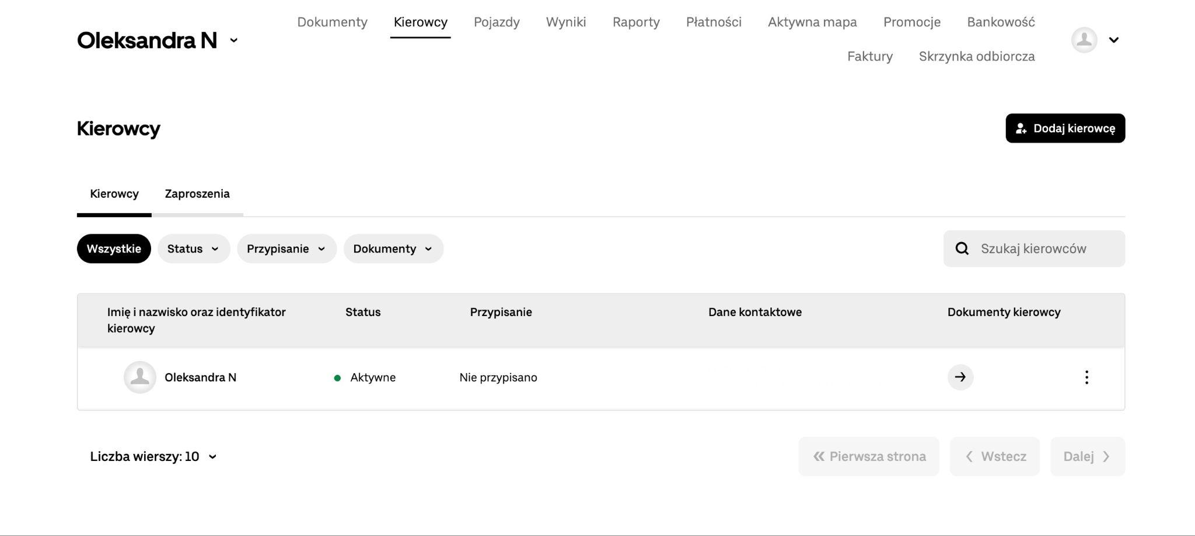
Zacznij jako partner flotowy
I Krok 7 - Zarządzaj swoją flotą
Gdy tylko będziesz online jako partner flotowy na platformie Uber, możesz natychmiast zarządzać swoją flotą online za pośrednictwem supplier.uber.com
Do jakich funkcji masz dostęp korzystając z supplier.uber.com :
Wgląd w dokumenty floty, kierowców i pojazdów
Wgląd w finanse i osiągi floty
Łatwe dodawanie kierowców do floty
Łatwe sprawdzanie statusu kierowcy i pojazdu
Pomoc kierowcom we wdrożeniu do pracy
Nie działa? Skontaktuj się z działem pomocy,

Slide 17
| Przegląd terminów i możliwych kosztów
Zacznij jako partner flotowy
Tydzień 1 & 2
Początkowa kwota inwestycji ~ 222 PLN-920 PLN
Tydzień 3
Początkowa kwota inwestycji ~ 400 PLN +
Miesięczna ~ 100 PLN - 300 PLN
- Za pojazd
Tydzień 4-12
Początkowa kwota inwestycji ~ 0 PLN
Rejestracja jednoosobowej działalności 0 PLN / spółki 600 PLN
Wniosek o licencję taxi ~ 200 PLN-320 PLN | 2- 4 tygodni
Wniosek o wypis na samochód z licencji taxi 22 PLN - 35,2 PLN
Prześlij swoje dokumenty
Ukończ osobistą weryfikację kierowcy, Uwaga: tylko jeśli chcesz być również kierowcą
Naklejki taxi na samochód i lampa taxi ~300 PLN-400 PLN
Zorganizowanie pojazdu i ubezpieczenia
~ 100 PLN - 300 PLN miesięcznie
Неделя 4-12
Tryb online 🚗🚗🚗
Nie działa? Skontaktuj się z działem pomocy,

Slide 18
Gotowy do jazdy!
I Podsumowanie: Czy masz już wszystkie dokumenty?
Świetnie, że masz już skompletowane wszystkie dokumenty! Poniżej znajdziesz krótki poradnik aby rozpocząć jak najszybciej:
| Krok 1 - Zarejestruj się w Uber (pobierz aplikację Uber Driver)
| Krok 2 - Prześlij swoje dokumenty i dokończ szkolenie online
I Zacznij z podpiętym partnerem flotowym
Polskie prawo jazdy
Dokument tożsamości
Zaświadczenie o niekaralności
Ukończony proces DIPV
Badanie lekarskie i psychologiczne
Partner flotowy z licencją taxi i pojazdem
I Zacznij jako niezależny kierowca
Dokument tożsamości
Polskie prawo jazdy
Zaświadczenie o niekaralności
Badanie lekarskie i psychologiczne
Wpis do (CEIDG/KRS)
Licencja taxi
Wyciąg z banku
Dowód rejestracyjny pojazdu (przód i tył)
Ubezpieczenie OC
I Zacznij jako partner flotowy
Dokument tożsamości
Wpis do (CEIDG/KRS)
Licencja taxi
Wyciąg z banku
Dowód rejestracyjny pojazdu (przód i tył)
Ubezpieczenie OC
Zaświadczenie o niekaralności,Badanie lekarskie i psychologiczne&Polskie prawo jazdy (jeśli chcesz być również kierowcą)
Nie działa? Skontaktuj się z działem pomocy,

Slide 19
Gotowy do jazdy!
| Krok 3 - Przejdź do trybu online i wykonaj pierwszy przejazd
Jeśli wszystko zostało dodane i zaakceptowane, konto zostanie automatycznie aktywowane.Uwaga: całkowite sprawdzenie konta i aktywacja zajmuje maksymalnie 2 dni, dzięki czemu można rozpocząć przejazdy.
TAK! Witamy w aplikacji Uber Driver - nie możemy się doczekać, aby zobaczyć Cię na drodze! 🚗
Potrzebujesz pomocy w znalezieniu pojazdu lub szukasz partnera flotowego. Chętnie Ci pomożemy!
Pomocne linki :
Wymagania dla kierowców: t.uber.com/wymagania
Informacje jak zostać partnerem: t.uber.com/zostan-partnerem
Lista polecanych partnerów przez kierowców: t.uber.com/ListaPartnerow
Wymagania do samochodów: t.uber.com/pojazdy
Jak musi być oznakowany samochód: uber.com/pl/blog/zdjecie-pojazdu/
Nie działa? Skontaktuj się z działem pomocy,

Slide 20
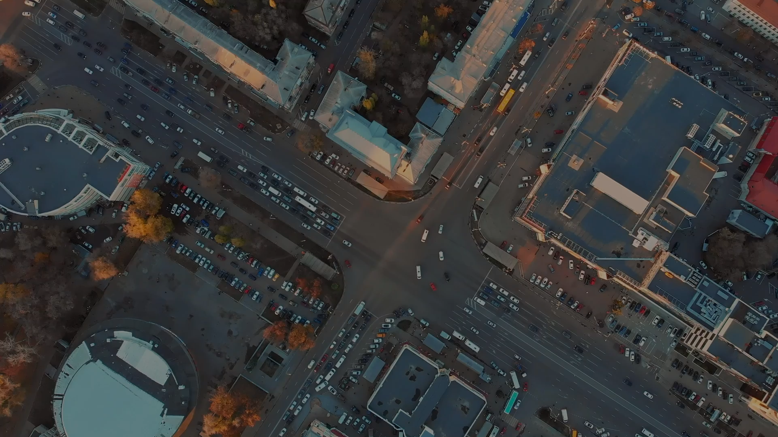
Masz pytania? Chętnie pomożemy Ci wyruszyć w drogę
Zapoznaj się z często zadawanymi pytaniami, wyślij zgłoszenie lub umów się na spotkanie (wideo) w celu uzyskania osobistej pomocy.

